Slide 1
মলিনা বিশ্বাস (মলি)
সহকারি শিক্ষক
বনগ্রাম মাধ্যমিক বিদ্যালয়
খোকসা, কুষ্টিয়া ।
মোবাইলঃ ০১৭৪৭৪৮৯৪৯২
শ্রেণিঃ ৮ম
বিষয়ঃ বিজ্ঞান
অধ্যায়ঃ পঞ্চম
পাঠঃ উদ্ভিদে সমন্বয়
তারিখঃ ২৪ /1১ /২০১৯ ইং
সময়ঃ ৫0 মিনিট

Slide 3
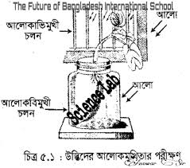
নিচের চিত্র লক্ষ কর
ভিডিওটি দেখি

Slide 4
নিচের ভিডিওটি লক্ষ করঃ

Slide 5
উদ্ভিদে সমন্বয়

Slide 6
আচরনিক উদ্দেশ্য
১। উদ্ভিদ ও মানুষের ক্ষেত্রে সমন্বয় ব্যাখ্যা করতে পারবে।
২। আলোর প্রতি উদ্ভিদের সাড়া দেওয়ার পরীক্ষণ করতে পারবে।
৩। প্রবাহ চিত্রের সাহায্যে স্নায়ুতন্ত্রের কার্যক্রম ব্যাখ্যা করতে পারবে।
৪। মস্তিষ্কের গঠন বর্ণনা করতে পারবে।

Slide 7
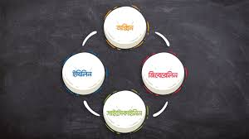

Slide 8
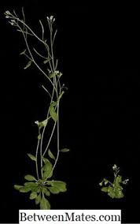
অক্সিন
১। আলো তীর্যভাবে একদিকে লাগে।
২। ভ্রণমুকুলাবরণী আলোর উৎসের দিকে বাঁকা হয়ে বৃদ্ধি লাভ করে।

Slide 9
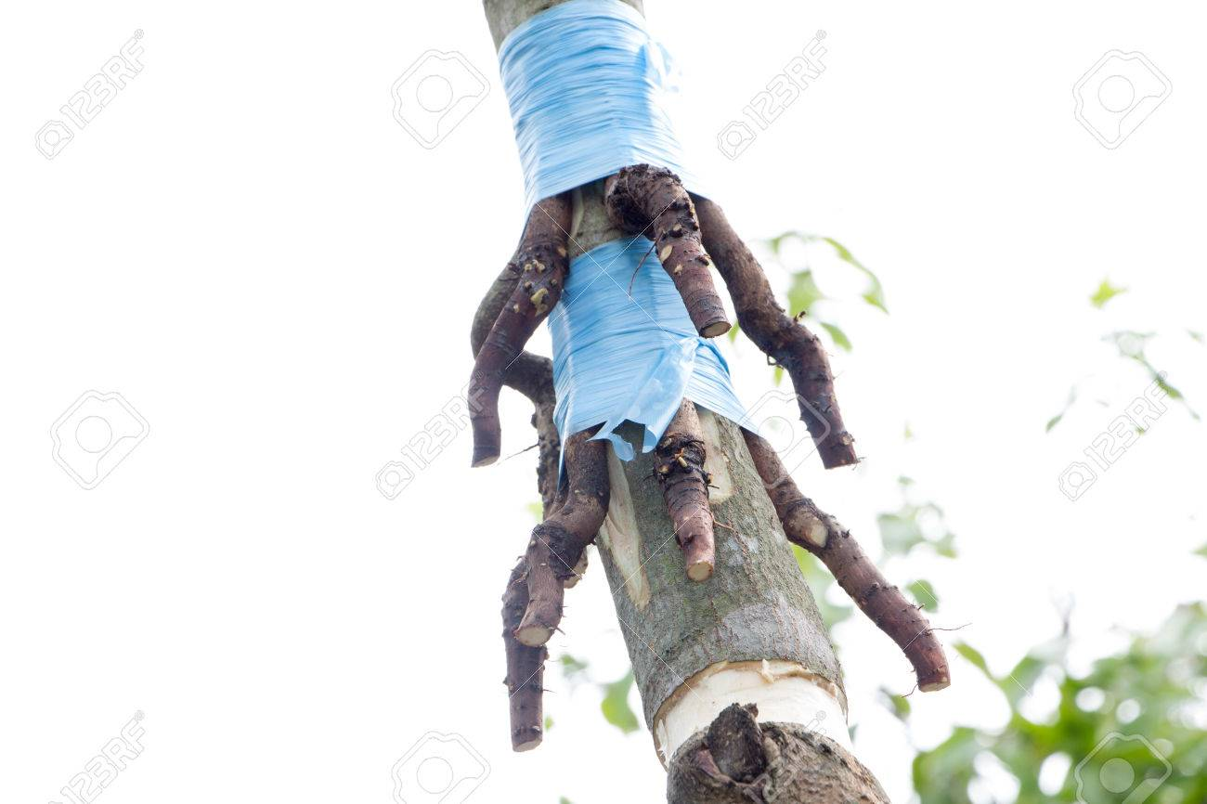
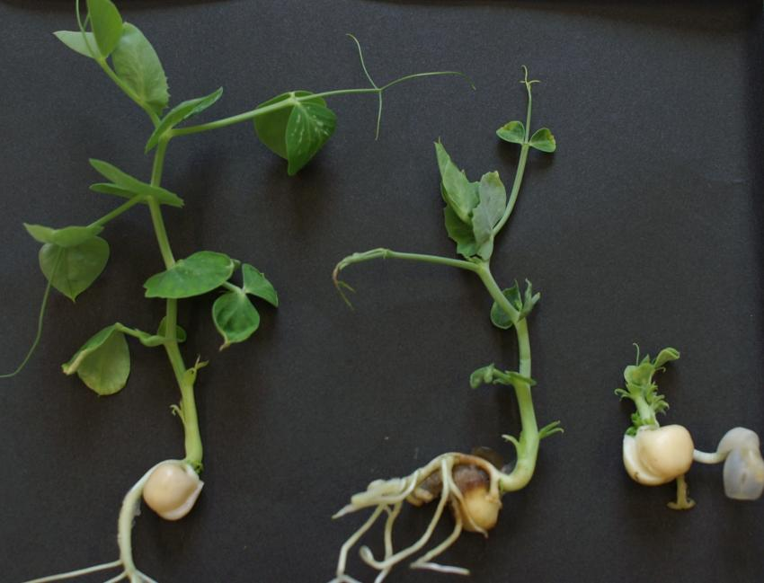
অক্সিন এর ব্যবহারঃ
শাখা কলমে মূল গজায়
ফলের অকাল ঝরে পড়া রোধ হয়। বীজহীন ফল উৎপাদন করা
যায়।

Slide 10
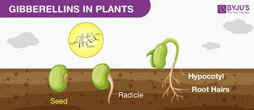
জিব্বেরেলিন
চারাগাছ , বীজপত্র ও পত্রের বর্ধিষ্ণু অঞ্চলে দেখা যায়।

Slide 11
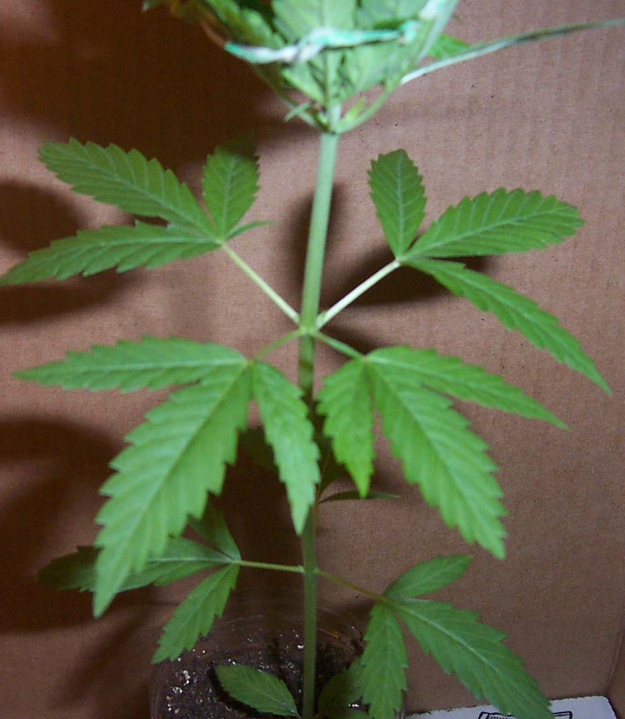
পর্বমধ্য
পর্বমধ্যগুলো দৈর্ঘ্যে বৃদ্ধি পায়।

Slide 12
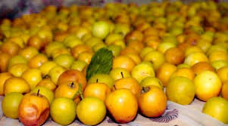
ইথিলিন
১। এটি ফল পাকাতে সাহায্যে করে।
২। এ হরমোন ফল, ফুল,বীজ, পাতা ও মূলে দেখা যায়।

Slide 14
হরমোনের ব্যবহার
১। অক্সিন ও অন্যান্য কৃত্রিম হরমোন শাখাকলমের মূল উৎপাদনে সাহায্যে করে।
২। ইন্ডোল অ্যাসেটিক এসিড ক্ষতস্থান পূরণে সাহায্যে করে।
৩। অক্সিন প্রয়োগে ফলের মোচন বিলম্বিত হয়।
৪। বিভিন্ন উদ্দীপক যেমন আলো, পানি, অভিকর্ষ ইত্যাদি উদ্ভিদের বৃদ্ধিতে প্রভাবিত করে।

Slide 15
নিচের ভিডিও লক্ষ করঃ
ভিডিওটি দেখে কি বুঝলে?
মস্তিষ্ক অসংখ্যক স্নায়ুকোষ দিয়ে গঠিত।

Slide 16
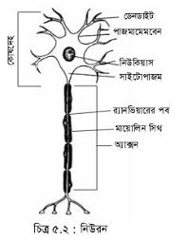
কোষদেহ নিউরনের প্রধান অংশ। কোষদেহ বিভিন্ন আকৃতির হয়,যেমন গোলাকার, ডিম্বাকার বা নক্ষত্রাকার। কোষদেহ কোষ আবরণী, সাইটোপ্লাজম ও নিউক্লিয়াস দ্বারা গঠিত। এই কোষে সেন্ট্রিওল থাকে না।

Slide 17
প্রলম্বিত অংশঃ কোষদেহ হতে উৎপন্ন শাখা-প্রশাখাকে প্রলম্বিত অংশ বলে।
প্রলম্বিত দুই ধরনের ১। অ্যাক্সন ও ২। ডেনড্রন
কোষদেহ থেকে উৎপন্ন লম্বা সুতার মত অংশকে অ্যাক্সন বলে। অ্যাক্সনের যে প্রান্তে কোষদেহ থাকে তার বিপরীত প্রান্ত থেকে শাখা বের হয়।
ডেনড্রেনঃ কোষদেহের চারদিক থেকে উৎপন্ন শাখাগুলোকে ডেনড্রন বলে। ডেনড্রন থেকে সৃষ্ট শখাগুলোকে ডেনড্রাইট বলে।

Slide 18
একটি স্নায়ুকোষের অ্যাক্সন অন্য একটি স্নায়ুকোষের ডেনড্রাইটের সাথে মিলিত হওয়ার স্থানকে সিন্যাপস বলে। সিন্যাপসেত্র মাধ্যমেই স্নায়ুকোষ এক স্নায়ুকোষ অন্য স্নায়ুকোষে পরিবাহিত হয়।

Slide 19
নিউরণের কাজ
১। উদ্দীপনা বহন করা।
২। প্রাণিদেহের ভিতরের ও বাইরের পরিবেশের সাথে সংযোগ রক্ষা করা।
৩। প্রাণি দেহের বিভিন্ন অঙ্গের মধ্যে কাজের সমন্বয় সাধন করা।
৪। মস্তিষ্কে স্মৃতিধারণ করা।
৫। চিন্তা করা ও বিভিন্ন কাজের নির্দেশ দেওয়া ও পরিচালনা করা।

Slide 20
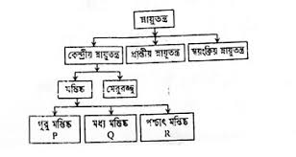

Slide 21
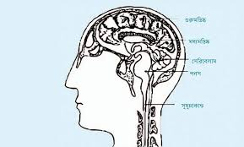
মস্তিষ্কের গঠন

Slide 22
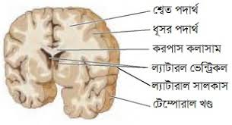
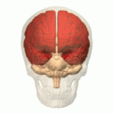
গুরুমস্তিষ্কঃমস্তিষ্কের প্রধান অংশ হলো গুরুমস্তিষ্ক ।
এটা ডান ওবাম খন্ডে বিভক্ত।এদের ডান ও বাম সেরিব্রাল হেমিস্ফিয়ার বলে। এর উপরিভাগ ঢেউ তোলা ও ধূসর বর্ণের । দেখতে ধূসর হওয়ায় একে ধূসর পদার্থ বা গ্রে ম্যাটার বলে। মস্তিষ্কের ভিতরের স্তরের নাম শ্বেত পদার্থ বা হোয়াট ম্যাটার

Slide 23
মধ্যমস্তিষ্ক
গুরুমস্তিষ্ক ও পনসের মাঝখানে মধ্যমস্তিষ্ক অবস্থিত। মধ্যমস্তিষ্ক দৃষ্টিশক্তি , শ্রবণশক্তির সাথেও সম্পর্কযুক্ত।

Slide 24
লঘুমস্তিষ্ক
লঘুমস্তিষ্ক গুরুমস্তিষ্কের নিচে অবস্থিত। এটা গুরুমস্তিষ্কের চেয়ে আকারে ছোট। দেহের ভারসাম্য রক্ষা করা , কথা বলা ও চলাফেরা নিয়ন্ত্রণ করে।

Slide 25
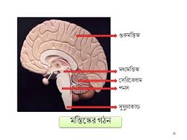
সেরিবেলাম
?
পনসের বিপরীত দিকে খন্ডাংশ হলো সেরিবেলাম । এটা অনেকটা ঝুলন্ত অবস্থায় থাকে।

Slide 26
পনস
পনস লঘুমস্তিষ্কের সামনে ও নিচে অবস্থিত। একে মস্তিষ্কের যোজক বলা হয়। এটা গুরুমস্তিষ্ক, লঘুমস্তিষ্ক ও মধ্যমস্তিষ্ককে সুষুম্নাশীর্ষকের সাথে সংযোজিত করে।
মেডুলাঃএটা মস্তিষ্কের নিচের অংশ।সুষুম্নাশীর্ষক পনসের নিম্নভাগ থেকে মেরুরজ্জুর উপরিভাগ পর্যন্ত বিস্তৃত। এটা মস্তিষ্কেকে মেরুরজ্জুর সাথে সংযোজিত করে। এ জন্য সুষুম্নাশীর্ষকে মস্তিষ্কের বোঁটা বলা হয়।

Slide 27
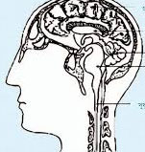
দলীয় কাজ
এই অংশের নাম কি? বর্ণনা কর।

Slide 28
একক কাজ

Slide 29
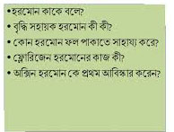
মুল্যায়ন

Slide 30
বাড়ির কাজ
প্রশ্নঃ একটি নিউরণের চিত্র অংকন করে আনবে।

Slide 31
ধন্যবাদ

